Slide 1
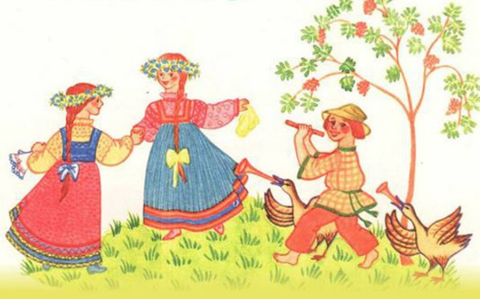
Презентация прилагается к Конспекту занятия по русскому танцу:
Тема:
«7 колен русской пляски».
автор - М. А. Зонова,
педагог доп. образования,
ГБУ ДО ЦВР Центрального района
Санкт-Петербурга

Slide 2
собака,
козлик,
амбар,
земля,
крендель,
атрибут

Slide 3
Сказка – это произведения устного народного творчества основана на придуманных событиях.

Slide 4
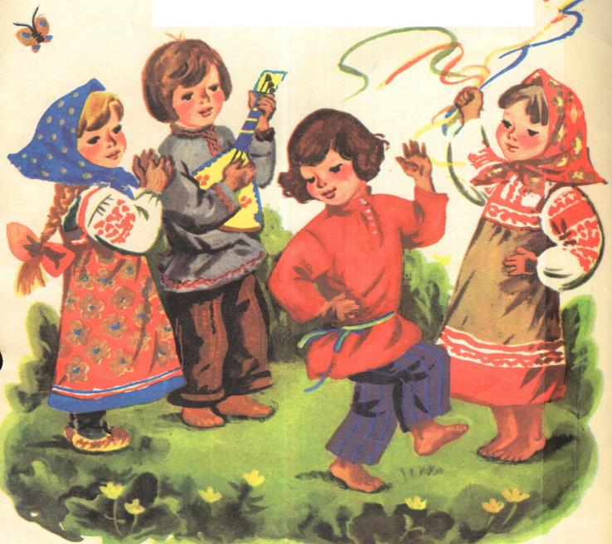

Slide 5
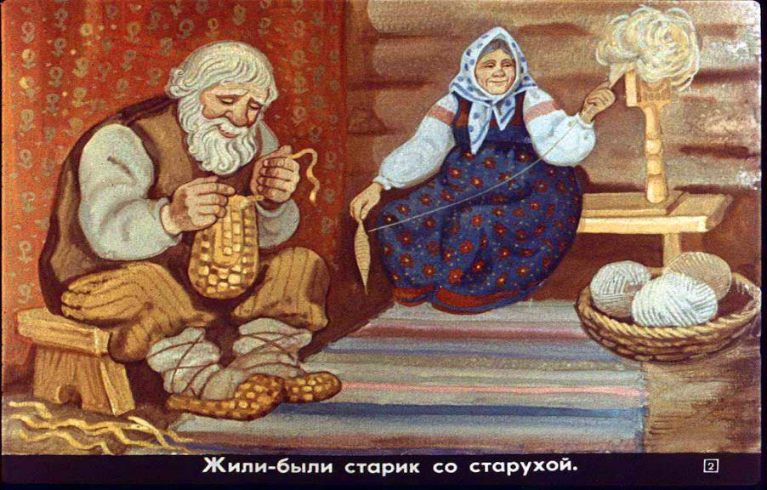

Slide 6
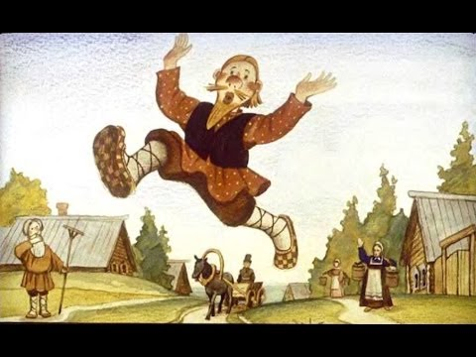

Slide 8
Шаги
Дроби
Подскоки
Присядка
Поворот
Взмах
Хлопушка

